Slide 1
광고 관리 기획
A D V E R T I S I N G M A N A G E M E N T P A G E P L A N
오 허정
0.01

Slide 2
화면설계서.
와이어프레임.
스토리보드.
㈜알통 광고관리페이지 기획 목차

Slide 3

#화면설계서
#와이어프레임
수정내역
요구사항정의서
기능정의서
플로우 차트
광고관리 메인 페이지
광고관리 새 광고 페이지
광고관리 수정 페이지
광고관리 세금계산서 페이지
광고관리 통계보기 페이지
광고관리 알 지갑 충전 페이지
업체관리 통계리포트 페이지
업체관리 광고업체 관리 페이지
#스토리보드
광고관리 메인 페이지
광고관리 새 광고 페이지
광고관리 세금계산서 페이지
광고관리 통계보기 페이지
광고관리 알 지갑 충전 페이지
관리자 페이지

Slide 4
수정
내역.
프로젝트 명 | ㈜알통 광고 관리 페이지 | 화면 명 | 알통 광고 | 담당자 | 오 허정
버전 | 1.0 v | 화면 경로 | Main>광고관리, Main>업체관리 | 최종 수정일자 | 2021.04.23
수정일 | 내용 | 작성자
2021.04.21 | 광고 관리 페이지 전체적 컨셉 구상 및 자료정리 | 오 허정
 | 초안 작성, 광고 관리 세부 페이지 항목 작성 및 와이어프레임 제작 | 오 허정
2021.04.22 | 와이어프레임 수정 및 보완 작업 | 오 허정
 | 광고 관리 세부페이지 항목 수정 및 고도화 작업 | 오 허정
2021.04.23 | 전체적 수정 및 보완

Slide 5
요구사항
정의서.
클릭 율 : 노출 광고 대비 실제 페이지로 이동 하는 비율
평균 클릭 비용 : 총 비용 나누기 클릭 수
프로젝트 명 | ㈜알통 광고 관리 페이지 | 화면 명 | 알통 광고 | 담당자 | 오 허정
버전 | 1.0 v | 화면 경로 | Main>광고관리, Main>업체관리 | 최종 수정일자 | 2021.04.
구분 | 서비스 (메뉴) |  | 필요기능 | 기능설명 | 레퍼런스 | 우선순위
사용자 | 광고관리 | 광고관리 | 새 광고 추가 | [제품명] [랜딩 url] [추가문구] [게시기간] [첨부파일타입] [게시글 타입] 작성/선택 | 첨부파일 타입 선택 시 첨부 가능한 페이지 생성, 첨부 후 게시글 타입에서 미리보기로 보여주기 | 1
 |  |  | 통계보기 – 대시보드 통계기능 | 1주간, 1달간, 1년간 항목별 수치 값 통계기능으로 확인 할 수 있어야 함 | 통계페이지 팝업 창 연결, 항목 - 노출 수, 클릭 수, 클릭 율, 평균 클릭 비용, 총비용
 |  |  | 세금계산서 발행 | 세금계산서 발행 버튼 누르면 발급 |  | 1
 |  |  | 날짜지정 | 최근 7일, 1달, 1년 기간 설정 |  | 2
 |  | 알 지갑 | 알 충전하기 | 충전하기 버튼 누를 시 충전페이지로 연결, 알 수량 입력, 결제 수단 선택, 결제정보 확인 받기, 결제 페이지 연결 | 상단에 보유 알 표시 / 충전 알 입력 시 원화 동시 계산 해서 화면에 표시 | 1
 |  |  | 알 출금하기 | 잔고확인, 계좌정보입력 받기, 출금 신청 버튼 – 출금 페이지로 연결 |  | 1
관리자 | 업체관리 | 통계 리포트 | 옵션선택 | 업체 검색 기능, 품목 drop down 버튼, date picker 통해 기간 설정 |  | 2
 |  |  | 대시보드 - 통계기능 | 1주간, 1달간, 1년간 항목별 수치 값 통계기능으로 확인 할 수 있어야 함 | 항목- 업체 수, ON광고 수, 노출 수, 클릭 수, 클릭 율, 평균 클릭 비용, 총 비용 | 1
 |  | 광고업체 관리 | 옵션선택/기간설정 | 통계리포트의 옵션/기간 설정과 동일 | 통계리포트의 옵션/기간 설정과 동일 | 2
공통사항 | 공통 |  | 업체명/제품/품목 검색기능 | 업체, 제품, 품목 검색 기능 | 왼쪽 상단 fixed | 1
 |  |  | 즐겨찾기 기능 | 즐겨찾기 지정해둔 업체, 항목들 확인 | 왼쪽 중간 fixed | 1
 |  |  | 게시판 기능 | 광고관리, 업체관리 공통 / 업체별 리스트 항목별로 분류 , 세금계산서 리스트 | 메모 참조 | 1
 |  |  | 수정/삭제 기능 | 체크박스 체크된 게시물 수정, 삭제 |  | 1
 |  |  | 광고 글 노출 ON/OFF 기능 | ON/OFF 버튼 통해 광고 노출 여부 선택 |  | 1
 | 디자인 컨셉 |  | 직관적이고 알통의 정체성이 잘 드러날 수 있는 광고 관리 페이지
 | 사이트 구성 컨셉 |  | 네이버 광고관리 페이지 참조 (url: https://searchad.naver.com/)
#추가 메모사항
#광고관리 항목 리스트
[체크박스, 상호명, 제품명, 상태, 노출 수, 클릭 수, 클릭 율, 평균 클릭 비용, 총비용, 게시글 만료일, 즐겨찾기 설정]
#업체관리 항목 리스트
[광고관리 항목 리스트와 동일하나 업체명 옆 품목 항목 추가]
#세금계산서발행 항목 리스트
[체크박스, 주문번호, 결제금액, 결제방법, 승인번호, 기타]

Slide 6
기능
정의서.
프로젝트 명 | ㈜알통 광고 관리 페이지 | 화면 명 | 알통 광고 | 담당자 | 오 허정
버전 | 1.0 v | 화면 경로 | Main>광고관리, Main>업체관리 | 최종 수정일자 | 2021.04.
번호 | 기능 명 – Depth 1 | Depth 2 | Depth 3 | 내용 | PC | 모바일 | 기능정의
1 | 광고관리, 업체관리 페이지 공통 | 업체/상품명/품목 검색 |  | PC 에서는 왼쪽 고정 / 모바일 에서는 토글 버튼을 이용하여 VIEW | O | O | Fixed aside navigation / Toggle Button - 검색 자동완성 기능 통해 특정 업체 검색
2 | 광고관리, 업체관리 페이지 공통 | 즐겨찾기 |  | PC 에서는 왼쪽 고정 / 모바일 에서는 토글 버튼을 이용하여 VIEW | O | O | Fixed aside navigation / Toggle Button - 즐겨찾기 체크해 둔 업체만 골라 노출
3 | 광고관리 | 메인 페이지 | 광고관리 | MAIN>광고관리 게시판 VIEW | O | O | - 항목 별 컨텐츠 게시판 형태로 호출
4 | 광고관리 | 수정 | 수정 페이지 | 광고관리>수정 페이지 호출 | O | O | - 선택 광고 수정 가능한 페이지 호출
5 | 광고관리 | 삭제 |  | 광고관리>삭제 페이지 호출 | O | O | 선택 광고 삭제 가능 - 경고 메시지 창 view (ex. 정말 삭제 하시겠습니까?)
6 | 광고관리 | 세금계산서 |  | 광고관리>세금계산서 페이지 호출 | O | O | 세금계산서 기초 항목 VIEW
7 | 광고관리 | 세금계산서 | 세금계산서 발행 | 광고관리>세금계산서>발행 프린트 화면 호출 | O | O | 세금계산서 발행 버튼 누를 시, 프린트 화면 호출
8 | 광고관리 | 통계보기 |  | 광고관리>통계페이지 호출 | O | O | 옵션선택 및 1주 / 1달 / 1년 통계자료 화면 VIEW
9 | 광고관리 | 새 광고 |  | 광고관리>새 광고 페이지 호출 | O | O | 새 광고 생성 페이지 VIEW
10 | 광고관리 | 알 Pay / 충전하기 |  | 광고관리>알 지갑 페이지 호출 | O | O | 충전하기 메인 페이지 호출
11 | 광고관리 | 알 Pay / 충전하기 | 결제하기 | 결제 페이지 호출 | O | O | 알 충전 최종 결제 페이지 VIEW
12 | 광고관리 | 알 Pay / 충전하기 | 출금하기 | 출금 페이지 호출 | O | O | 알 출금하기 페이지 호출
13 | 업체관리 (관리자) | 메인 페이지 | 통계 리포트 | 업체관리>통계리포트 화면 VIEW | O | O | 업체관리 메인 페이지인 통계 리포트 페이지 VIEW
14 | 업체관리 (관리자) | 업체 관리 |  | 업체 관리 게시판 호출 | O | O | 업체 항목 별 컨텐츠 게시판 형태로 호출
15

Slide 7
플로우
차트.
광고주 메인
광고관리
알 지갑
충전하기
출금하기
새 광고
세금계산서
세금계산서 발행
통계보기
관리자 페이지
통계 리포트
광고업체관리
#관리자페이지 (광고업체 관리)
#광고주 광고관리 페이지

Slide 8
#화면설계서
#와이어프레임
수정내역
요구사항정의서
기능정의서
플로우 차트
광고관리 메인 페이지
광고관리 새 광고 페이지
광고관리 수정 페이지
광고관리 세금계산서 페이지
광고관리 통계보기 페이지
광고관리 알 지갑 충전 페이지
업체관리 통계리포트 페이지
업체관리 광고업체 관리 페이지
#스토리보드
광고관리 메인 페이지
광고관리 새 광고 페이지
광고관리 세금계산서 페이지
광고관리 통계보기 페이지
광고관리 알 지갑 충전 페이지
관리자 페이지

Slide 9
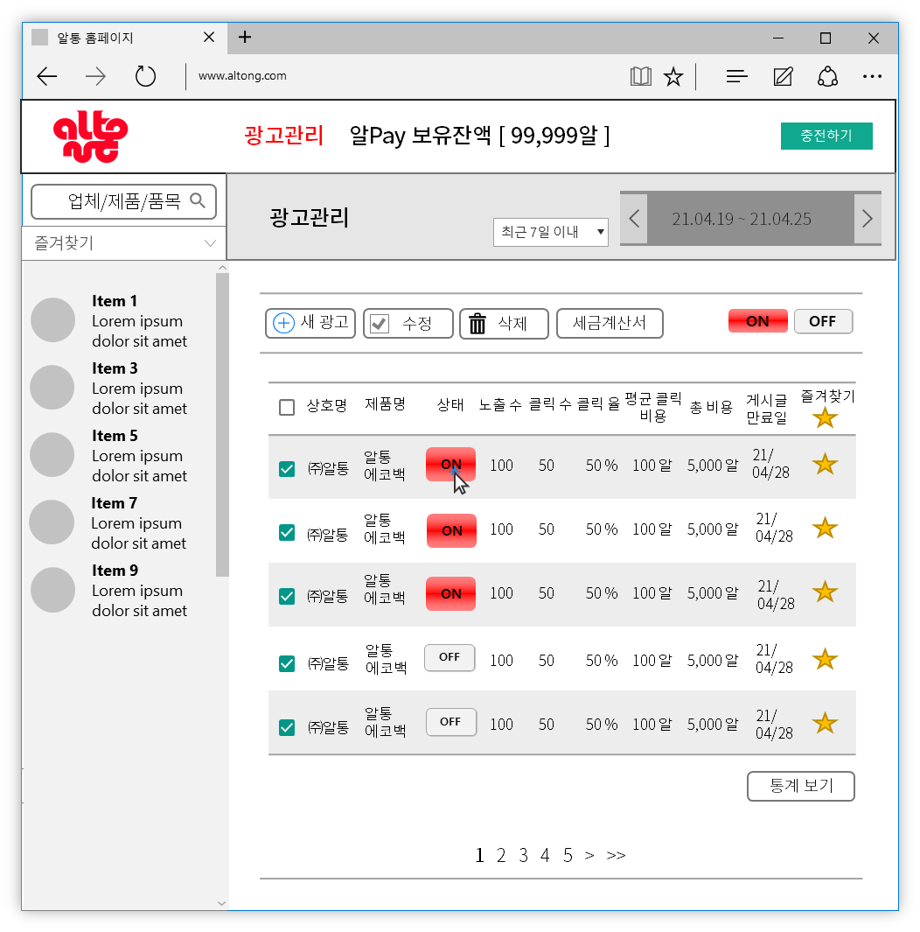
#WireFrame
Public Relations Worldwide
Marketing
Controlling & BWL
#광고관리 메인 페이지
Public Relations Worldwide
Marketing
Controlling & BWL
Social Media
Design & Interior

Slide 10
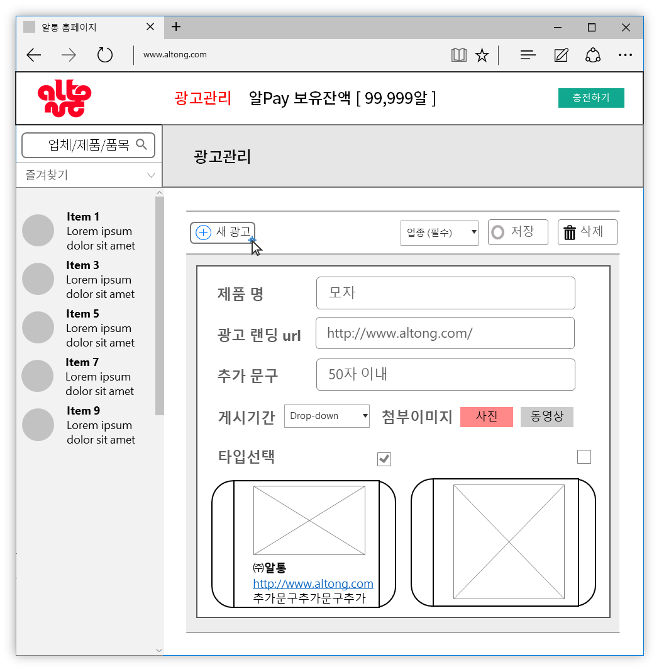
#WireFrame
Public Relations Worldwide
Marketing
Controlling & BWL
#새 광고 생성 페이지
Public Relations Worldwide
Marketing
Controlling & BWL
Social Media
Design & Interior

Slide 11
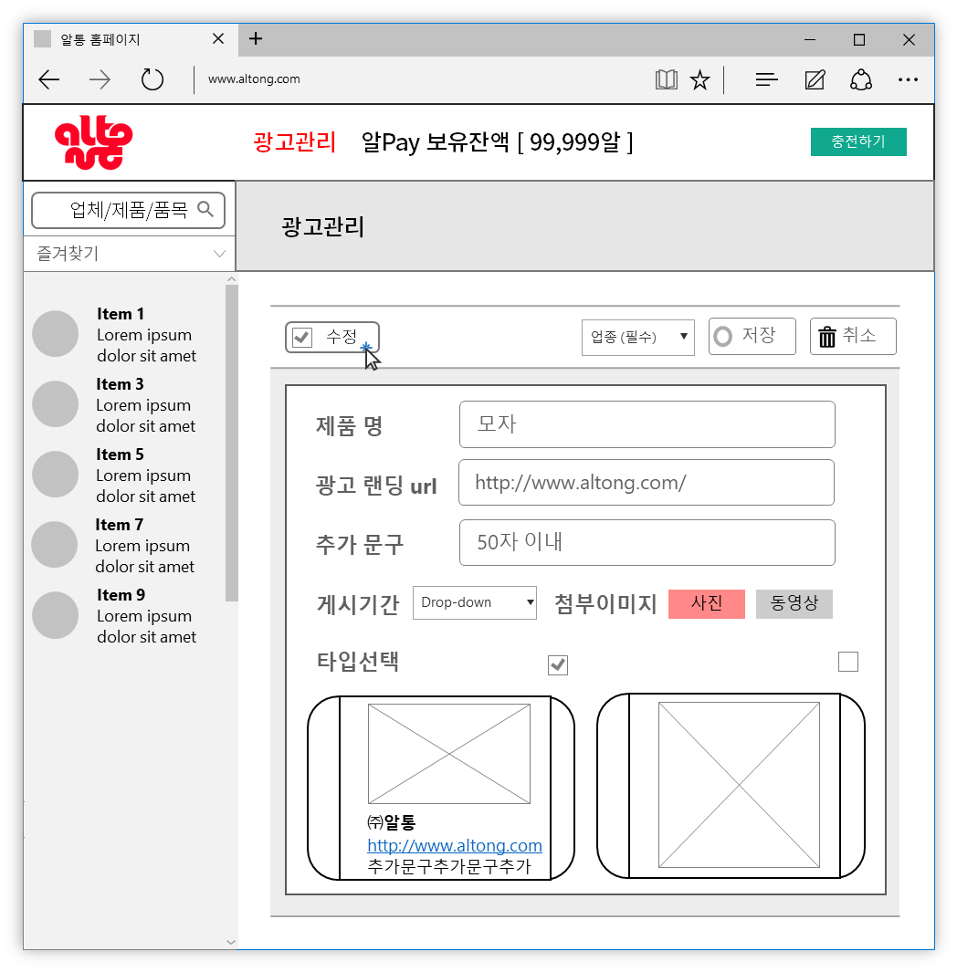
#WireFrame
Public Relations Worldwide
Marketing
Controlling & BWL
#수정 페이지
Public Relations Worldwide
Marketing
Controlling & BWL
Social Media
Design & Interior

Slide 12
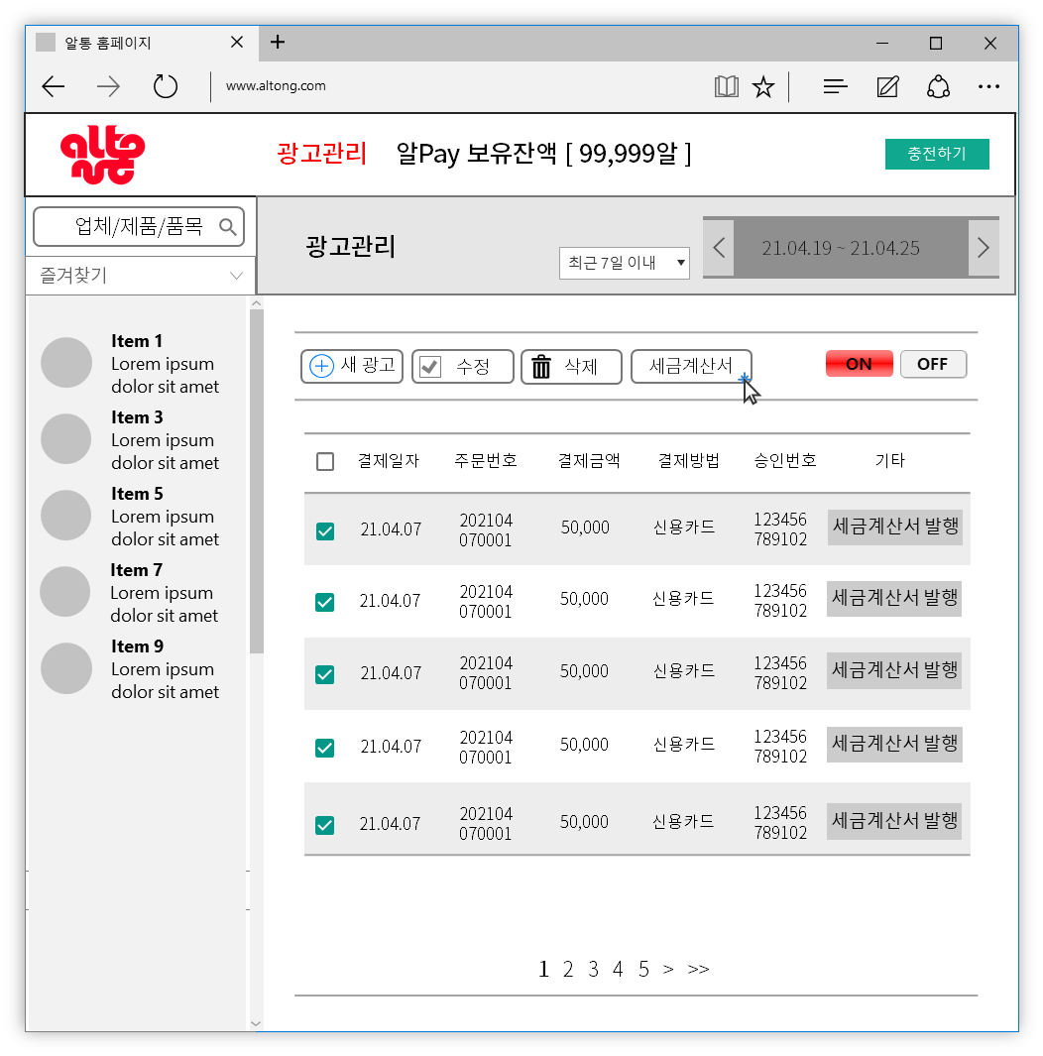
#WireFrame
Public Relations Worldwide
Marketing
Controlling & BWL
#세금계산서 페이지
Public Relations Worldwide
Marketing
Controlling & BWL
Social Media
Design & Interior

Slide 13
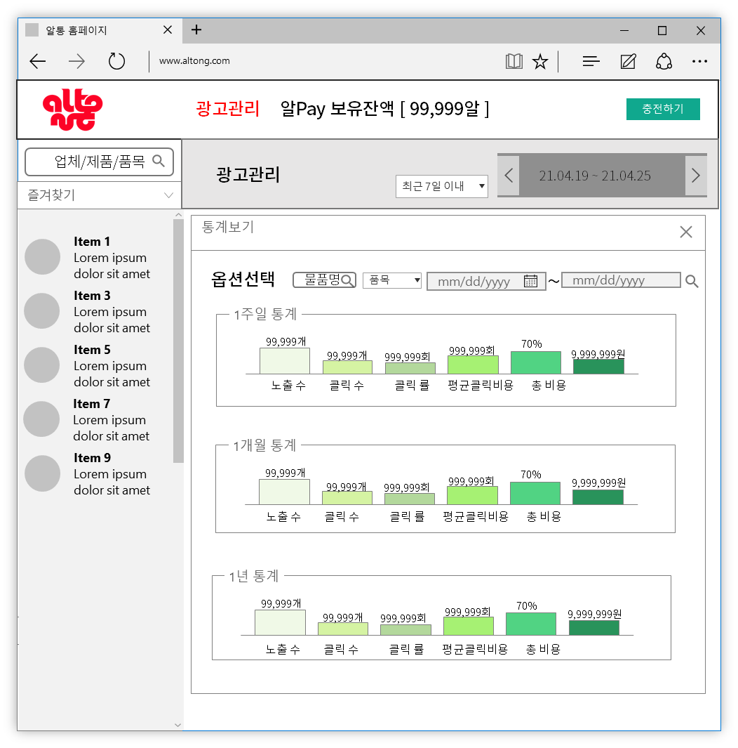
#WireFrame
Public Relations Worldwide
Marketing
Controlling & BWL
#통계보기 페이지
Public Relations Worldwide
Marketing
Controlling & BWL
Social Media
Design & Interior

Slide 14
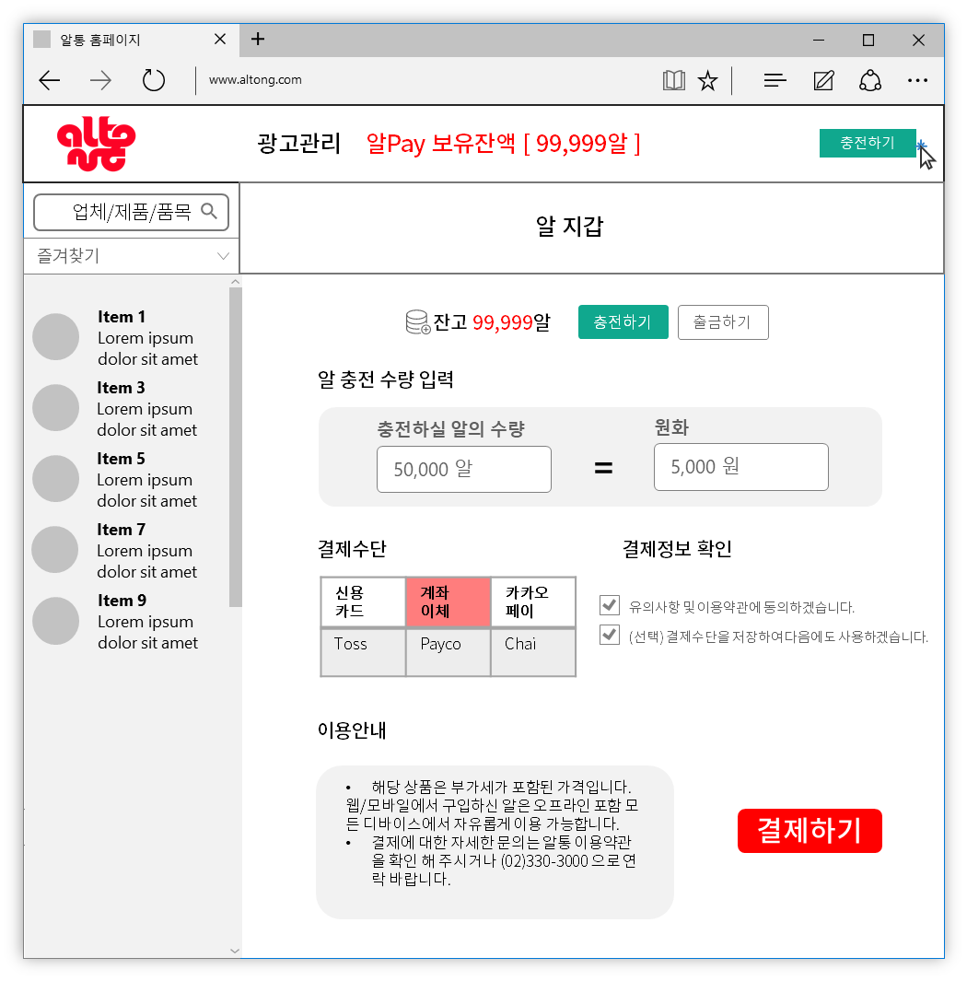
#WireFrame
Public Relations Worldwide
Marketing
Controlling & BWL
#알 지갑 충전 페이지
Public Relations Worldwide
Marketing
Controlling & BWL
Social Media
Design & Interior

Slide 15
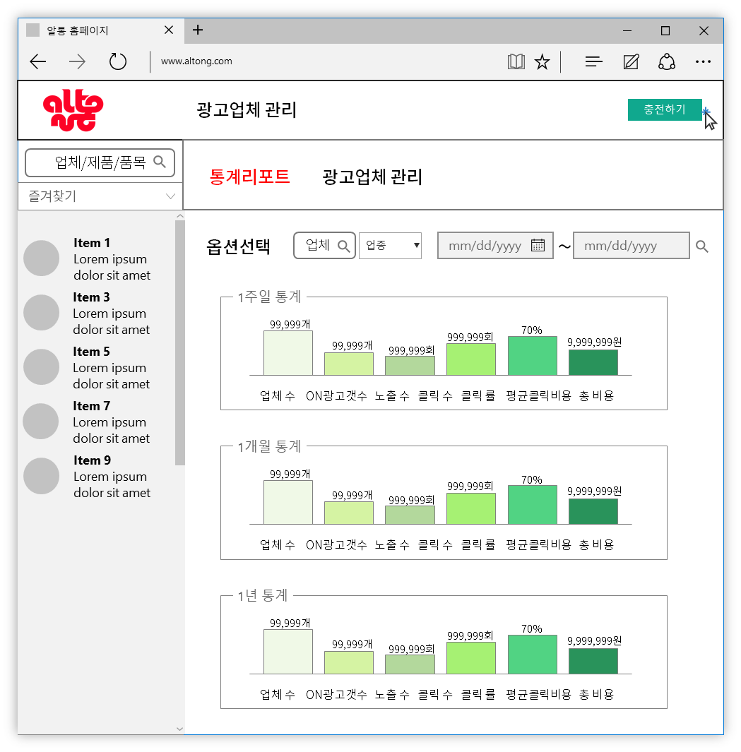
#WireFrame
Public Relations Worldwide
Marketing
품목
Controlling & BWL
#통계리포트 페이지 (관리자)
Public Relations Worldwide
Marketing
Controlling & BWL
Social Media
Design & Interior

Slide 16
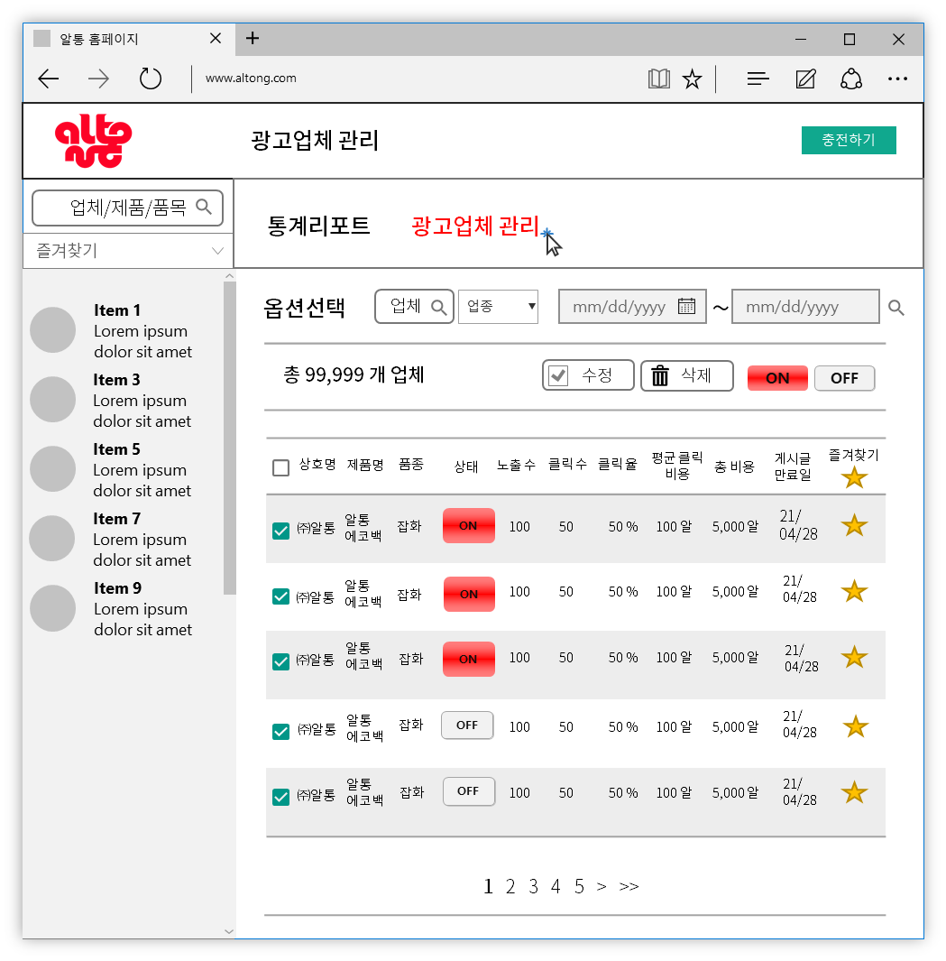
#WireFrame
Public Relations Worldwide
Marketing
품목
Controlling & BWL
품목
#광고업체관리 페이지 (관리자)
Public Relations Worldwide
Marketing
Controlling & BWL
Social Media
Design & Interior

Slide 17
#화면설계서
#와이어프레임
수정내역
요구사항정의서
기능정의서
플로우 차트
광고관리 메인 페이지
광고관리 새 광고 페이지
광고관리 수정 페이지
광고관리 세금계산서 페이지
광고관리 통계보기 페이지
광고관리 알 지갑 충전 페이지
업체관리 통계리포트 페이지
업체관리 광고업체 관리 페이지
#스토리보드
광고관리 메인 페이지
광고관리 새 광고 페이지
광고관리 세금계산서 페이지
광고관리 통계보기 페이지
광고관리 알 지갑 충전 페이지
관리자 페이지

Slide 18
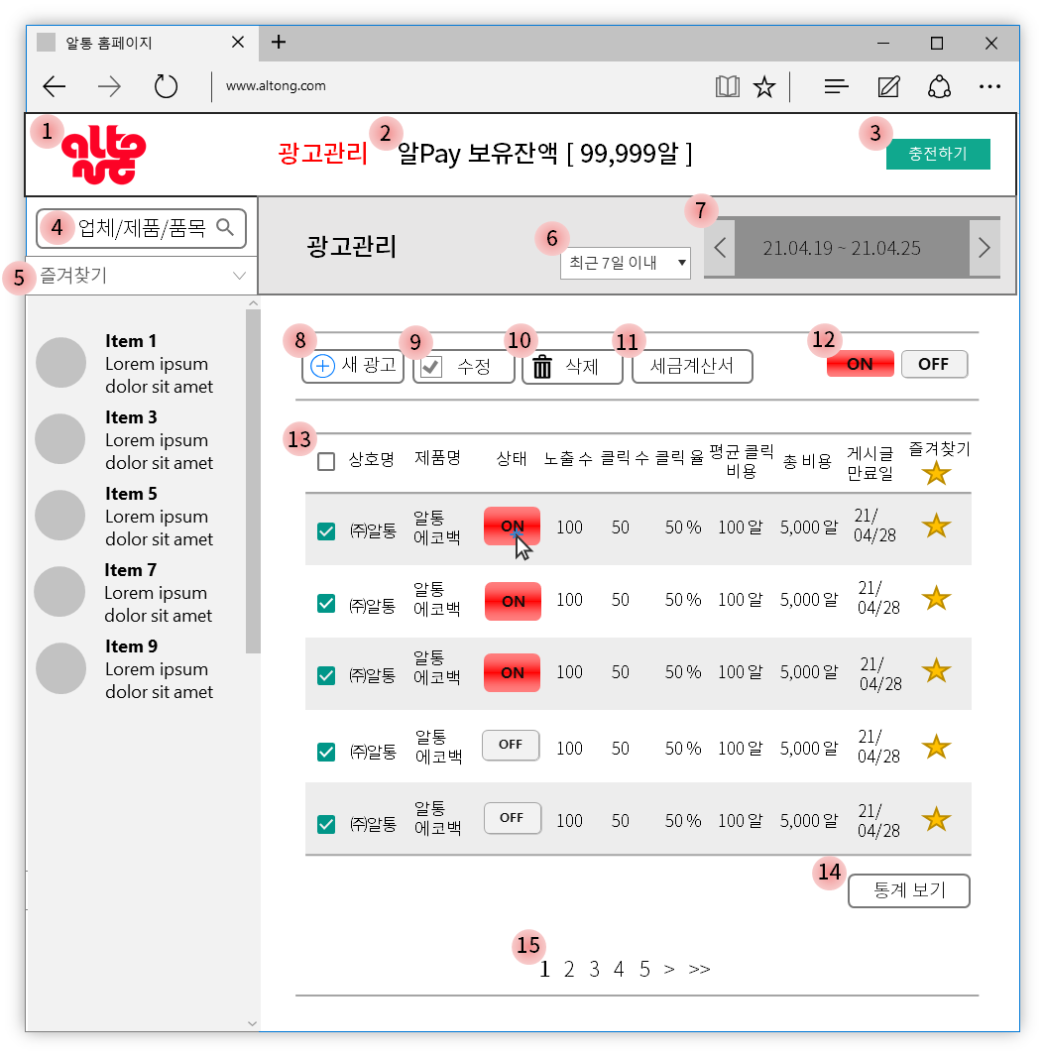
번호 | 기능 명 | 기능 정의
1 | Main Logo | 알통 메인 홈페이지로 이동
2 | 알 Pay | 알 지갑 페이지로 이동 보유잔액 실시간으로 VIEW
3 | 충전하기 Button | 알 지갑 페이지로 이동
4 | 검색기능 | 업체, 제품, 품목 자동완성 검색 기능
5 | 즐겨찾기 | 즐겨찾기 체크해 둔 컨텐츠 모아 보기 클릭 시 해당 컨텐츠 정보 부분 연결
6 | 기간설정 | 최근 7일, 1달, 1년 옵션 선택 기능
7 | 정확한 일자 표시 | 현재로부터 설정 기간에 따른 정확한 날짜 표시
8 | 새 광고 추가 | 새 광고 페이지 연결
9 | 수정 button | 수정 페이지 연결
10 | 삭제 button | Checked 된 컨텐츠 삭제 기능
11 | 세금계산서button | 세금계산서 페이지로 연결
12 | ON/OFF 스위치 버튼 | 스위치로 광고 노출 여부 설정 - 상태 카테고리에서 표시
13 | 게시판 | 카테고리 별 수치 VIEW 체크박스와 즐겨찾기 아이콘 추가
14 | 통계보기 button | 통계 페이지로 연결 -관리자 통계리포트 페이지와 별개
15
// 광고관리 메인 페이지
참조 사이트: 네이버 광고관리 페이지
STORY BOARD

Slide 19
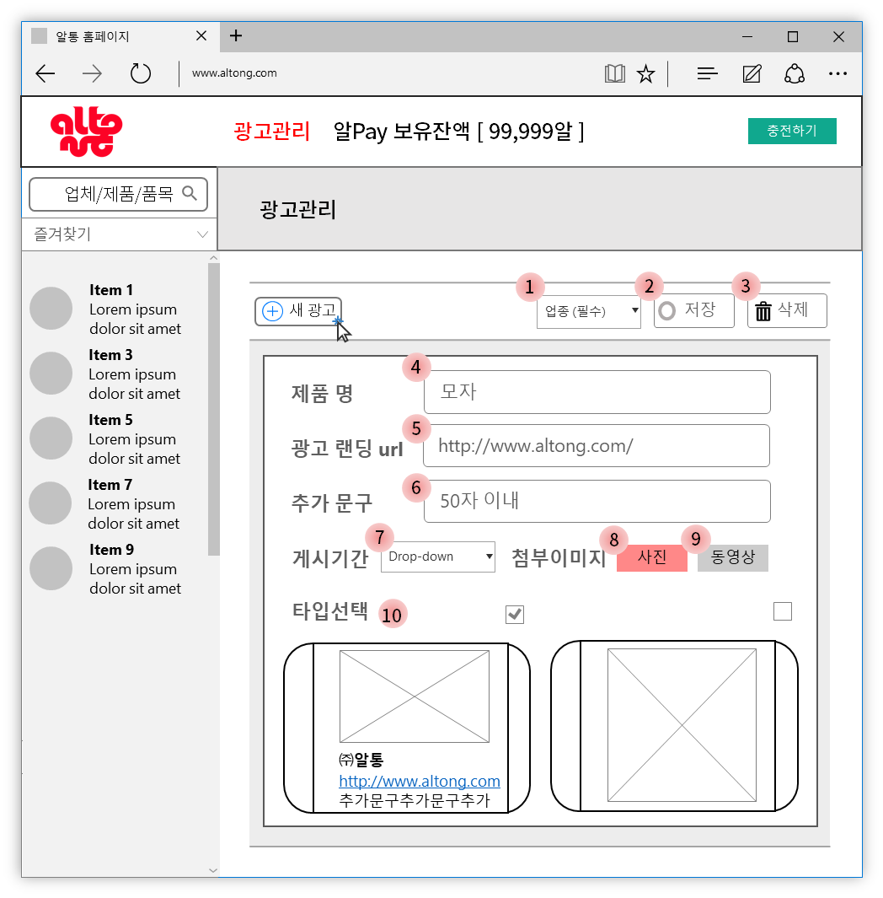
번호 | 기능 명 | 기능 정의
1 | 업종 선택 | 업종 옵션 선택 기능
2 | 저장 button | 해당 내용 저장 기능
3 | 삭제 button | 해당 내용 삭제 기능 (입력된 값 삭제)
4 | 제품명 input box | 제품 명 입력 받는 기능
5 | 광고 랜딩 Input box | 연결 될 url 주소 입력 받는 기능
6 | 추가 문구 input box | 첫 번째 타입 선택 시 들어가게 될 추가 문구 입력 받는 기능
7 | 게시기간 선택 | 3일 7일 10일 15일 1개월 3개월 6개월 1년 옵션 선택 가능
8 | 첨부 사진 선택 button | 사진 업로드 페이지 연결
9 | 첨부 동영상 선택 button | 동영상 업로드 페이지 연결
10 | 타입 선택 checkbox | 게시글 유형 선택 checkbox -첫번째 유형은 전체 페이지에 일부분 컨텐츠 표시되고 중앙/하단에 회사명, url, 문구 추가적으로 표시 -두번째 유형은 기존의 방식처럼 이미지만 표시
// 새 광고 페이지
STORY BOARD
수정 페이지와 버튼 이름 제외 상동
참조 사이트: Facebook 광고 관리 페이지

Slide 20
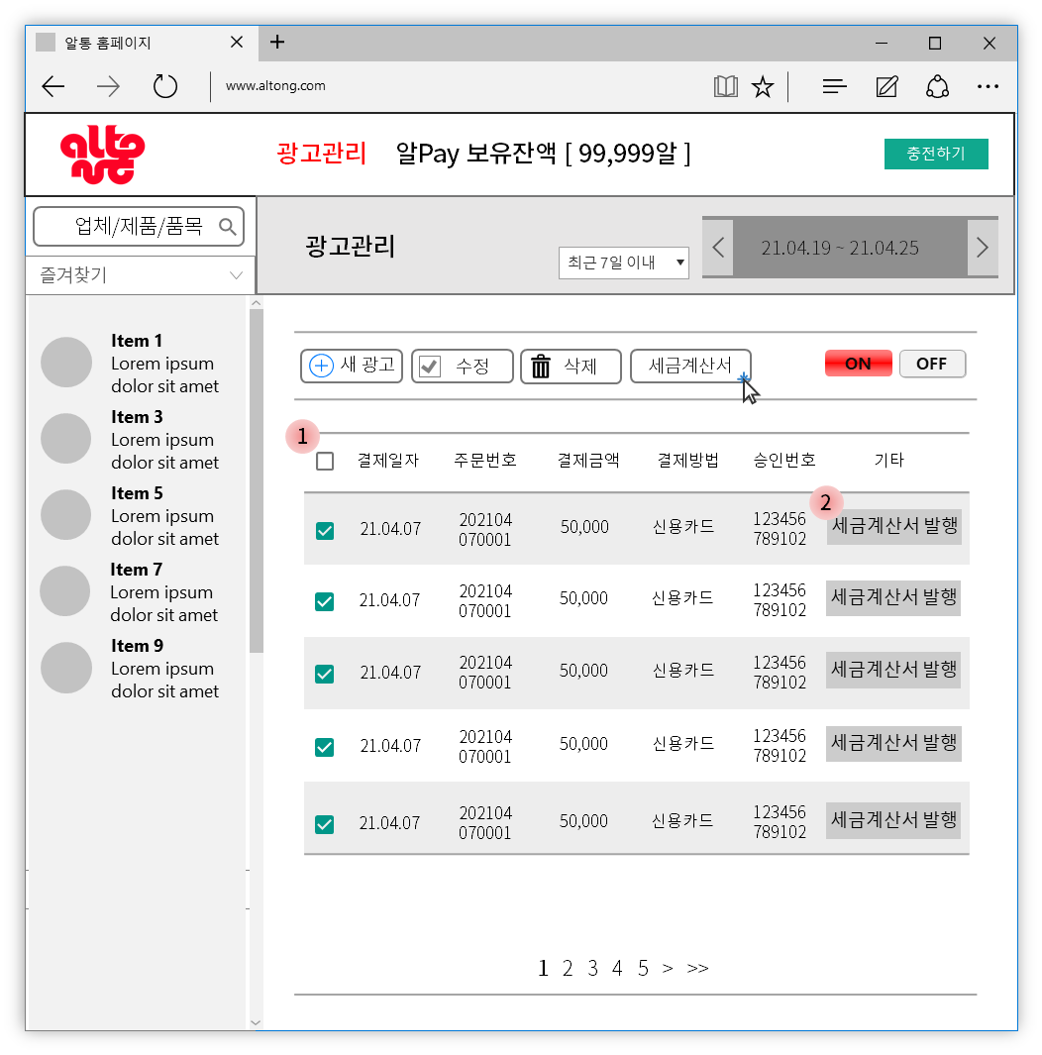
번호 | 기능 명 | 기능 정의
1 | 세금계산서 게시판 | 카테고리 별 수치 VIEW 체크박스와 계산서발행 버튼 추가
2 | 세금계산서 발행 button | 세금계산서 미리보기 및 프린터 화면으로 연결
3
4
5
6
7
8
9
10
// 세금계산서 페이지
STORY BOARD

Slide 21
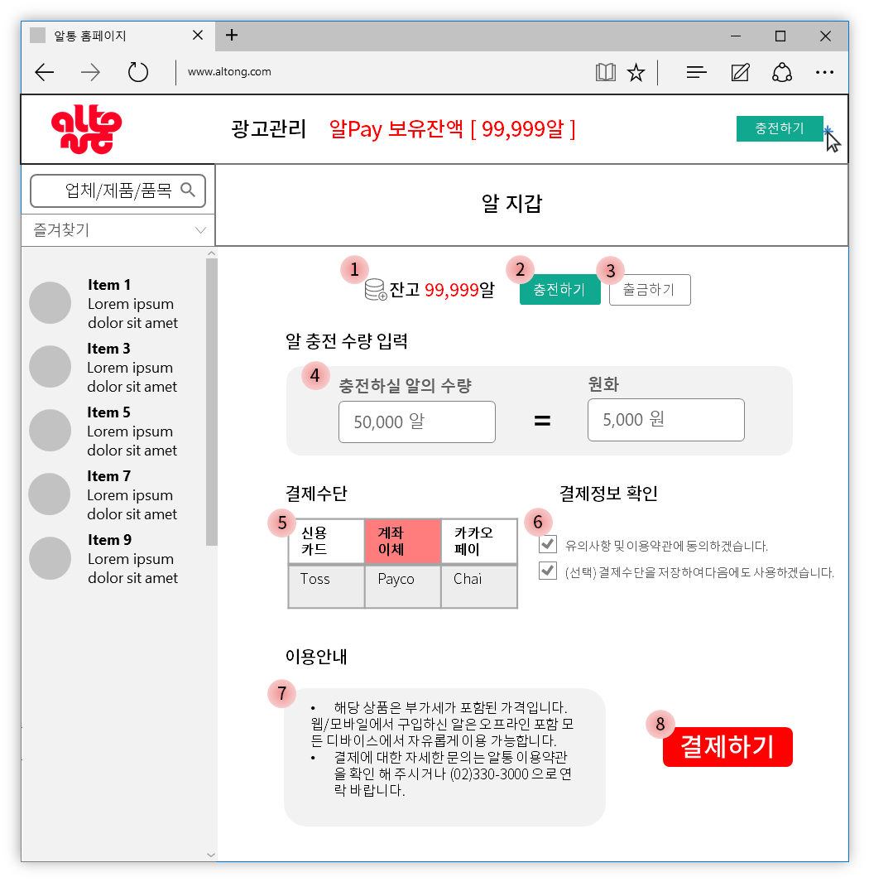
번호 | 기능 명 | 기능 정의
1 | 잔고 확인 | 실시간 잔고 알 수 노출
2 | 충전하기 button | 충전 페이지 연결 (알 지갑 메인 페이지)
3 | 출금하기 button | 출금 페이지 연결
4 | 수량 입력 | Input 박스에 알 수량 입력 시, 원화로 자동 계산하여 VIEW
5 | 결제수단 선택 | Button 식으로 결제 수단 선택 받기
6 | 결제정보 확인 | 체크박스 이용, 동의 받기
7 | 이용약관 | 이용약관 안내
8 | 결제하기 button | 최종 결제 페이지 연결
9
10
// 알 지갑 페이지
참조사이트: 봄툰 결제 페이지
STORY BOARD

Slide 22
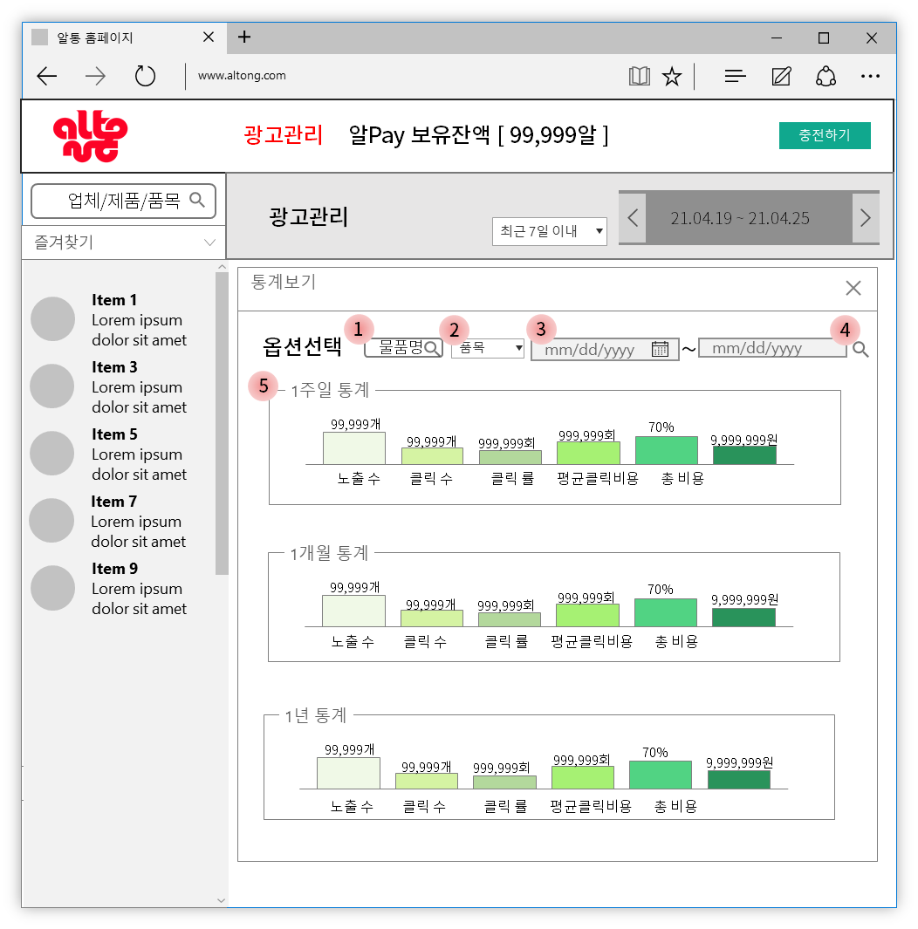
번호 | 기능 명 | 기능 정의
1 | 물품 검색 기능 | 광고 물품 명 자동완성 검색 기능
2 | 품목 옵션 선택 기능 | 품목 옵션 선택 기능
3 | 기간 설정 기능 | 기간 설정 기능 해당 기간 내의 자료만 노출
4 | 검색 기능 | 옵션 선택 후 돋보기 아이콘 클릭 시 해당 옵션들 모두 저장 후 통계 검색
5 | 대시보드
6
7
8
9
10
// 통계보기 페이지
STORY BOARD
관리자 통계리포트 페이지와
카테고리 제외 상동
참조 사이트: 네이버 광고 관리 페이지

Slide 23

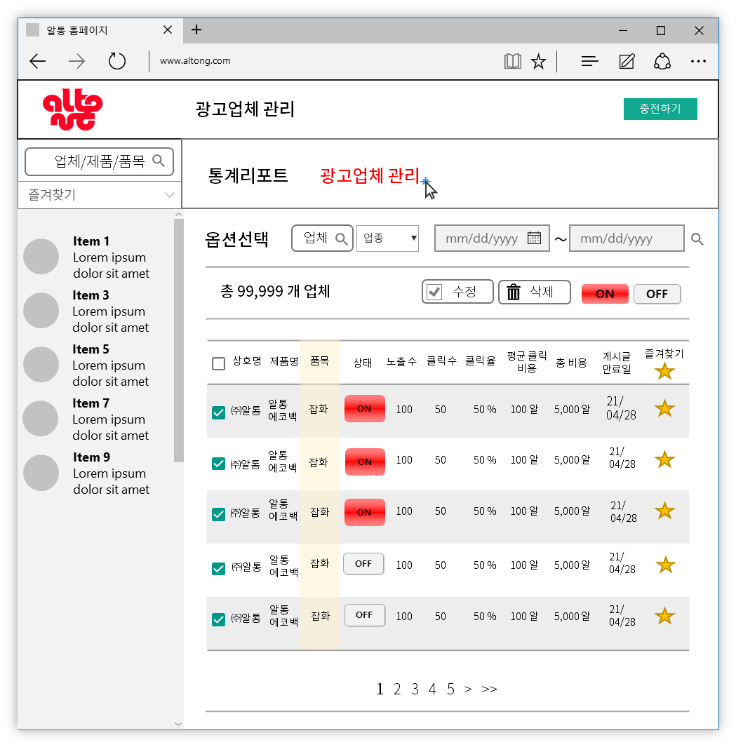
통계리포트와 광고 업체관리 는 광고관리 페이지와 기능 상동하고, 항목이나 품목의 차이만 있음.
// 관리자 통계리포트 페이지
// 관리자 업체관리 페이지
STORY BOARD
통계리포트 항목
[업체 수, ON 광고 수, 노출 수, 클릭 율, 평균 클릭 비용, 총 비용]
광고업체 관리
[품목] 카테고리 추가

Slide 24

THE RESULTS.
㈜알통 홈페이지 광고관리 페이지 기획
Copyright.2021.(주)알통
작성자. 오 허정

